Slide 1

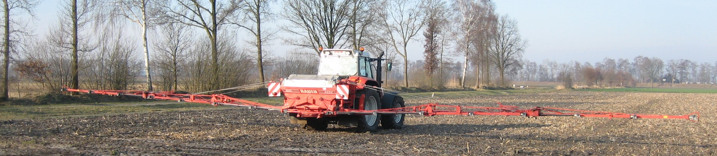


PPP BAAT
BemestingsAdviezen Akkerbouw Toekomstgericht
CBAV webinar Kosten en milieu sparen door hogere stikstofefficiëntie, wat zijn de opties?
Janjo de Haan, 15 december 2022

Slide 2
Huidig bemestingsadvies:
Landbouwkundig advies per element en gewas

Slide 3
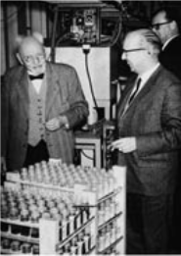
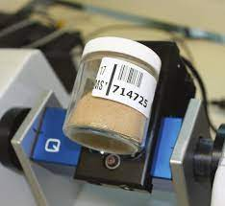

Huidig bemestingsadvies: deels gebaseerd op gedateerde methodes voor grondonderzoek

Slide 4
Randvoorwaarden voor nieuw bemestingsadvies
Optimale financiële opbrengst gewassen
  Met medeneming van maatschappelijke eisen
    Koolstofvastlegging, nutriëntenverliezen, sluiten kringlopen
Dynamisch, flexibel, plaats- en tijdsspecifiek
Met recente wetenschappelijke kennis, technieken en data
  Bodem en plant processen
  Precisielandbouwtechnieken
  Bodem en gewasanalyse

Slide 5
PPS BAAT
4-jarig project
Consortium met 3 onderzoeksorganisaties & 13 private partijen
  BO-Akkerbouw, NCM, Meststoffen NL, BVOR, VA
  Yara, ICL, Agrifirm, CZAV, van Iperen, COSUN, Avebe
  Eurofins
Focus op akkerbouw
Budget 1.500.000 euro
  50-50 financiering door overheid en bedrijfsleven

Slide 6







Bemestingsadvies
Plaatsspecifiek
Dynamisch
Capaciteit & intensiteit
Emissies
Emissies naar water & lucht
NO₃⁻, NH₃, N₂O, P₂O₅
Afrekenbare stoffenbalans
Behoefte gewas/bodem
↑/= Gewasopbrengst
↑/= Bodemvruchtbaarheid
Koolstofvastlegging
Klimaatadaptatie
Aanbod nutriënten
Eindige grondstoffen
Circulaire grondstoffen
4 j’s bemesting:
juiste product
juiste hoeveelheid
juiste moment
juiste plek
Kenmerken
Gewas
Nutriëntenopname
Kunstmest
Dierlijke mest
Overige organische meststoffen
Toetsing in praktijk
bedrijf
perceel
Bodem
Organische stofkwaliteit
Nutriënten
  Voorraad
  Beschikbaarheid
  Retentie
Kosten en baten

Slide 7
Beter bemesten
↑/= Rentabiliteit en opbrengst en bodemkwaliteit
↓ Emissies naar water en lucht, gebruik eindige grondstoffen en energie
↑ Circulariteit, koolstofvastlegging en klimaatadaptatie
WP5 Integratie en toetsing in de praktijk
Geteste methodieken op perceel en bedrijfsniveau in veldproeven en bij bedrijven
Nieuwe bemestingsadviezen in het “Handboek Bodem en Bemesting”
Opzet en beoogd resultaat
WP6 Coördinatie en communicatie
WP1
Plaatsspecifieke bemestingsadvies voor N, P en OS op perceels- en bedrijfsniveau
WP2
Dynamisch bijmestadvies in het seizoen (focus op N,K)
WP3
Nieuwe bemestingsadviezen voor sporenelementen gebaseerd op concept van intensiteit en capaciteit
WP4
Methodiek voor meststofkeuzeadvies

Slide 8
Tot slot
Nauwkeurige bemestingsadviezen van groot belang voor boer en maatschappij
Draagvlak cruciaal
  Inbreng van niet-partners gewenst
  Eens per jaar bijeenkomst om voortgang te bespreken
  Info via www.handboekbodemenbemesting.nl

Slide 9
Bedankt voor uw aandacht
www.handboekbodemenbemesting.nl
Twitter: @CBAV_advies

Slide 10









Nieuwe meetmethoden& modellen
Meerdere doelen
Vaststellen doelen
Meten & waarnemen
Integraal advies bedrijfsniveau
Evaluatie
Advies
Onderdeel systematiek
Uitvoering
Praktisch toepasbaar

Slide 11
Verwachtte resultaten
Methodiek voor plaatsspecifieke geïntegreerd bemestingsadvies voor N, P en organische stof op perceels- en bedrijfsniveau
Methodiek voor dynamisch bijmestadvies in het seizoen (focus N,K)
Nieuwe bemestingsadviezen voor sporenelementen gebaseerd op concept van intensiteit en capaciteit.
Methodiek voor meststofkeuzeadvies
Geteste methodieken in veldproeven en bij bedrijven
Overall: Nieuwe bemestingsadviezen in het “Handboek Bodem en Bemesting”

